Slide 1
Выполнила инструктор физической культуры
Порунова Лариса Юрьевна
" Взаимодействие педагогов в процессе
физкультурно - оздоровительной работы "

Slide 2
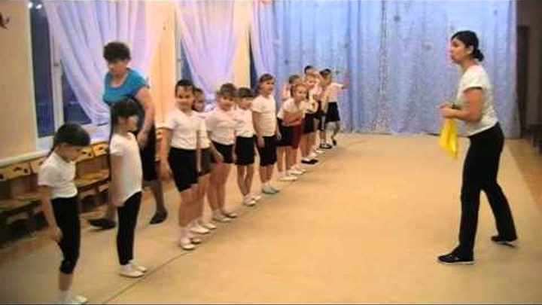
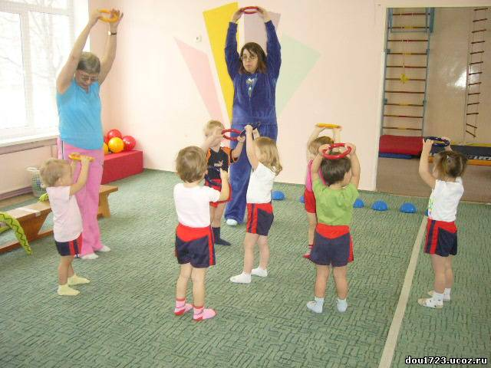
" Взаимодействие педагогов в процессе физкультурно - оздоровительной работы "

Slide 3
Формы двигательной деятельности
Утренняя гимнастика;
Занятия физической культурой в помещении и на воздухе;
Физкультурные минутки;
Подвижные игры;
Спортивные упражнения;
Ритмическая гимнастика и другие;

Slide 4
Задача воспитателя
Помогать инструктору по физической культуре, осуществлять страховку дошкольников, следить за качеством выполнения упражнений и дисциплиной, а так же проводить индивидуальную работу с ослабленными детьми.

Slide 5
Распределение обязанностей при совместной работе педагога и инструктора по физической культуре
Специалист занимается с ослабленными детьми, воспитатель с остальными;
Специалист занимается с отстающими по физической подготовленности детьми, воспитатель с остальными (и наоборот);
Специалист проводит с каждым ребенком образовательную деятельность по физическому развитию в индивидуальной форме, воспитатель занимается со всеми детьми спокойной двигательной деятельностью;

Slide 6
Специалист работает с подгруппами детей, готовя их к творческим выступлениям, воспитатель отрабатывает движения на спортивных снарядах с другой подгруппой;
Специалист занимается с более успешными детьми, воспитатель с остальными;
Специалист и воспитатель занимаются со всей группой, если движения освоены всеми детьми, и придумываются все новые и новые комбинации движений;

Slide 7
Эффективность физкультурно – оздоровительной работы в ДОУ напрямую зависит от взаимодействия и взаимопонимания как отдельных педагогов, так и всего педагогического коллектива. Только совместными усилиями можно решить поставленные задачи, а значит, рассчитывать на положительные результаты своего труда.

Slide 8


